Slide 1
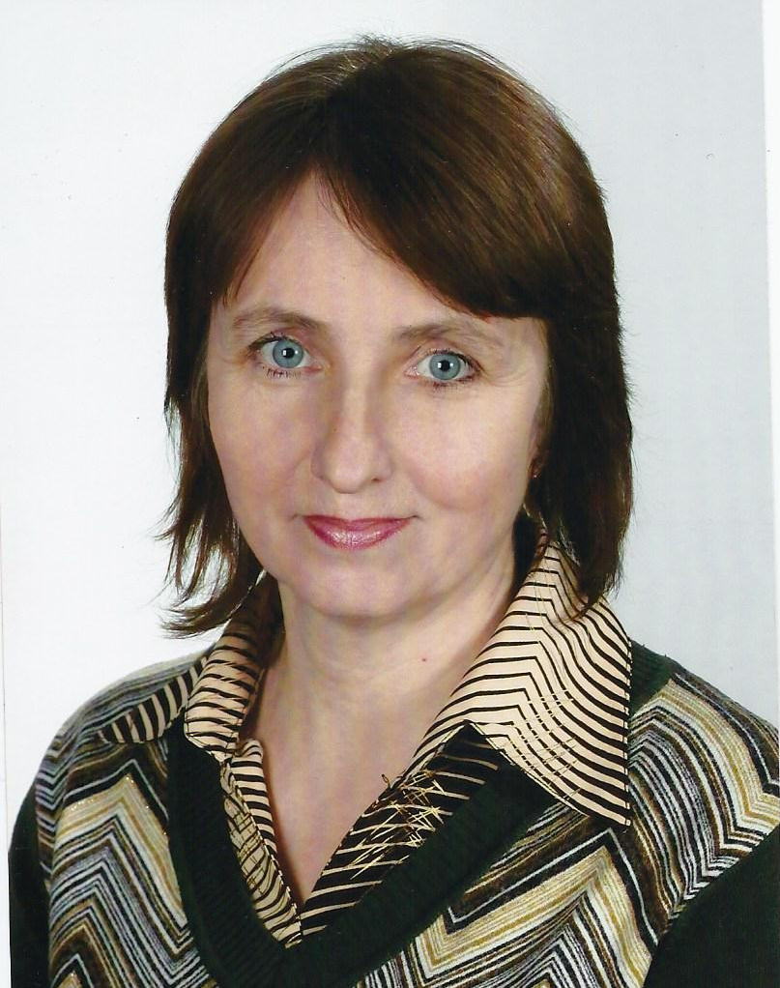

«Організація пізнавальної діяльності учнів на уроках хімії з урахуванням можливостей сучасних інформаційних технологій»
Презентація досвіду роботи
учителя хімії та біології
ЗОШ І-ІІІ ступенів №2 м.Хоростків
Гусятинського району
Шатровської Ольги Зіновіївни
Педагогічне кредо вчителя: «Шлях до розвитку, а врешті-решт і до щастя людини пролягає через її працю»
Д.І.Менделєєв

Slide 2
Одним із пріоритетних завдань, визначених Національною доктриною розвитку освіти в Україні, є формування вмінь і навичок самостійного пошуку, аналізу і оцінки інформації.
Актуальність
досвіду
Основні завдання:
Розвиток творчого потенціалу учня, його здібностей до комунікативних дій
Формування інформаційної культури учня
Забезпечення кожній дитині власного шляху самоосвіти
Розвиток умінь експериментально-дослідницької та пізнавальної діяльності
Шатровська О.З.

Slide 3
Провідна ідея
формування інтересу учнів до предмету, підвищення якості навчання, шляхом найефективнішого використання сучасних ІТ
організовувати навчання так, щоб кожен учень мав можливості для особистого розвитку і реалізації здібностей
зміна традиційних підходів до проведення уроків хімії, оригінальне використання інформаційних технологій
Мета досвіду
Інноваційність досвіду
Шатровська О.З.

Slide 4
Багатомірна структура уроку
Дидактична модель
(розгорнення в часі)
Концептуальні положення
Формула уроку
Цілі та задачі
Сценарій
Домашнє завдання
Здоров'я
Мотивація
Виховання
Доцільність
Узагальнення
Компетентності
Оптимальність
Корекція
Розвиток особистості
Медіаосвіта
Рефлексія
Інформаційна культура
Адаптивність
Закріплення
СТК
Нова інформація
СДП
Культуровідповідальність
Актуалізація
СЕН
Природовідповідальність
Комп'ютерний
урок
СНМ
СНД
ЗУН
Творчі
Моніторинговий режим
Наочні
Індивідуальний підхід
Практичні
CD
Пошукові
DVD
Швидкість
Інтерактивні
Принтер, сканер
Детальність
Проблемно-розвивальні
Об'єктивність
Програмованого навчання
Цифрова зйомка
Глобальність
Індивідуальні, групові
Локальна мережа
Словесні
Інтернет
Електронний підручник
Методи
Навчальні програми
Контроль, оцінювання
Бази даних
Бази знань
РІОР
Засоби ІКТ

Slide 5
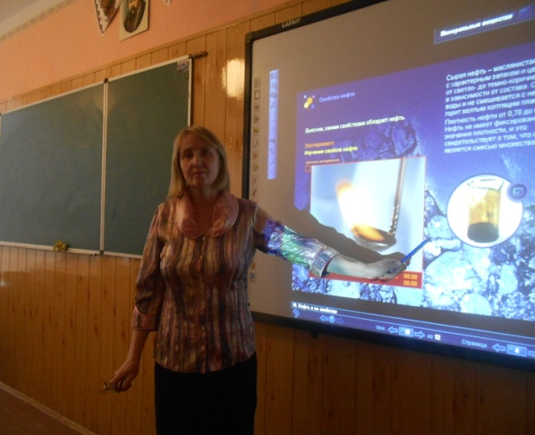
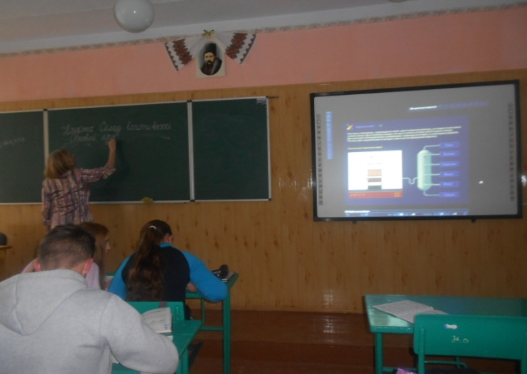
Інноваційна значущість використання ІТ
для вчителя
Дозволяє демонструвати
готові фрагменти уроку,
в повному обсязі
використовувати
інформацію на CD і DVD.
Надихає на пошук нових
підходів до навчання,
стимулює професійний
ріст учителя.
Зручно працювати з класом
або групою учнів.
Дозволяє збільшити обсяг
навчального матеріалу.
Шатровська О.З.

Slide 6
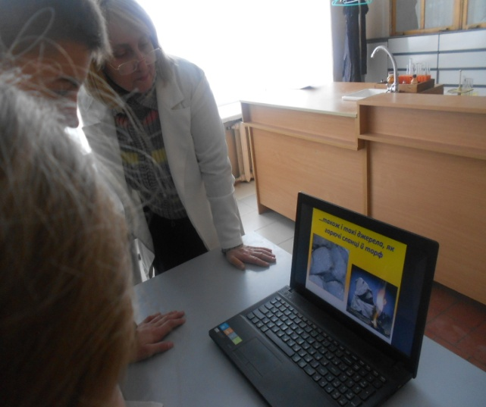
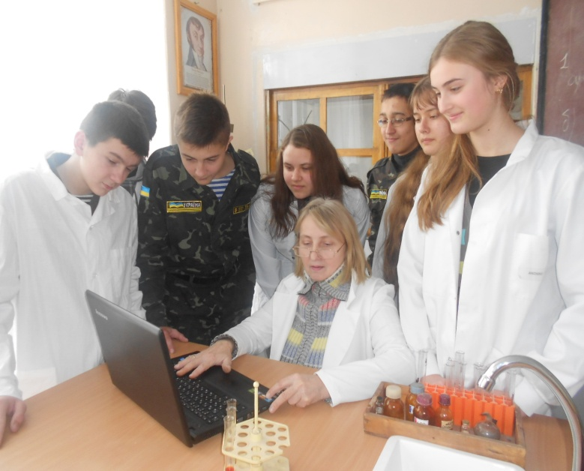
Практичне значення використання ІТ
для учнів
Учні починають розуміти
складні ідеї завдяки
більш ясної і динамічної
подачі матеріалу
Робить урок цікавішим,
надає більших можливостей
для участі в навчальному
процесі, розвиває мотивацію
Розвиває особистісні й
соціальні навички;
учні працюють творчо,
стають впевненішими в собі
Шатровська О.З.

Slide 7

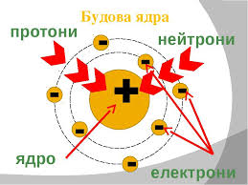
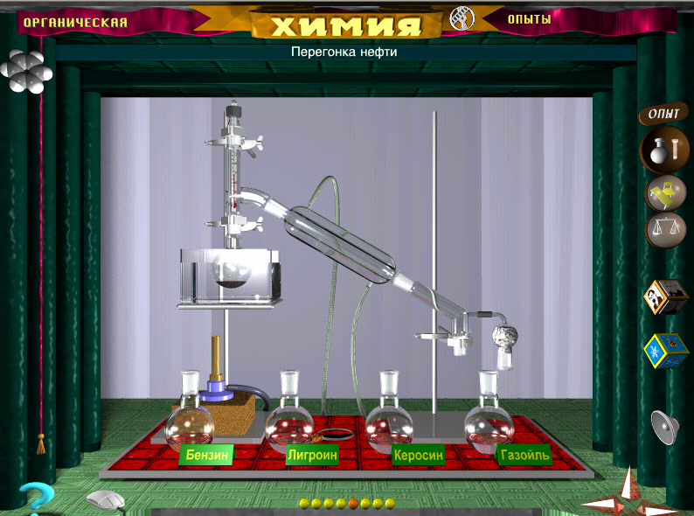
Використання ІКТ в хімії
Зрозуміти механізм явищ
Проникнути в
мікросвіт
Здійснити віртуальний експеримент

Slide 8
Науково – теоретичне обґрунтування
шляхів і методів розвитку творчих здібностей школярів
Педагоги:
О.М. Бондаренко
В.Сухомлинський
В. Ф. Заболотний
Філософи:
Є.Громов
Я.А. Коменський
Психологи:
З.Богуславська
П.Виготський
Шатровська О.З.

Slide 9
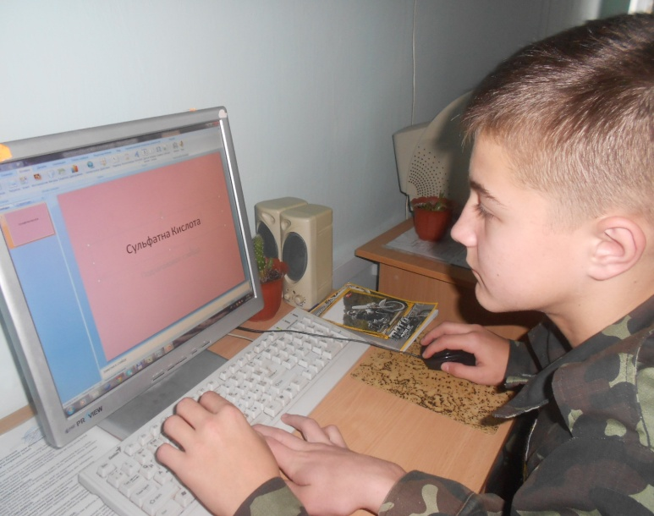
Засоби інформаційних технологій:
ІКТ
Мультимедіа
Електронні бібліотеки
Комп'ютерні телекомунікації
Програмоване навчання
Віртуальна лабораторія
Шатровська О.З.

Slide 10
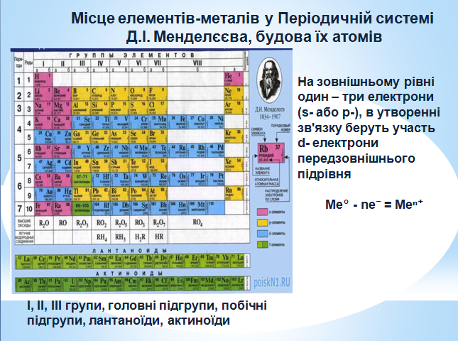
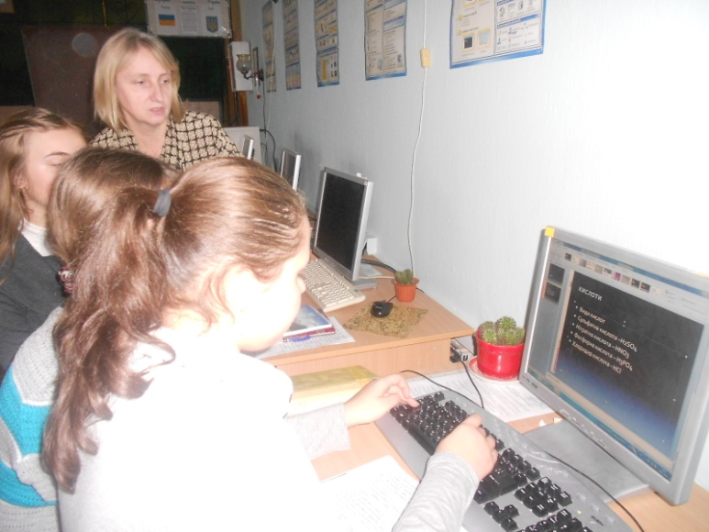
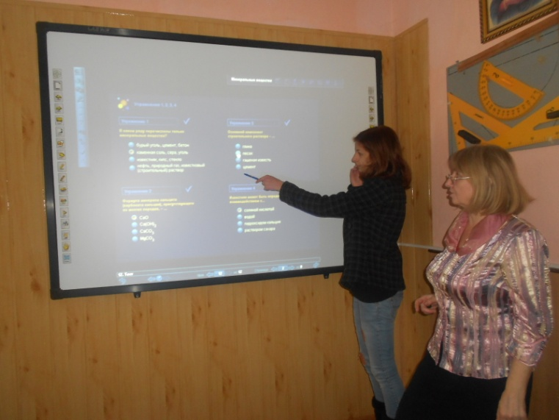
ІКТ в структурі уроку
Вивчення
нового матеріалу
( як джерело інформації,
наочний посібник)
Відпрацювання
умінь і навичок
( як тренажер)
ІКТ
Узагальнення або
повторення знань
( у вигляді схем, таблиць)
Рефлексія
( схеми, таблиці)
Контроль знань
( тестові, творчі завдання)

Slide 11
Технологічна
Алгоритмічна
ІКТ компетентність
вчителя
Дослідницька
Модельна
Методологічна
Шатровська О.З.

Slide 12
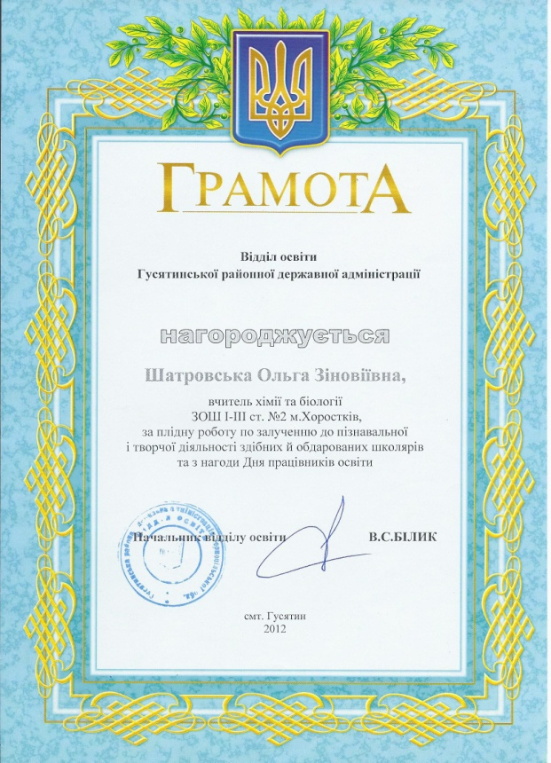
Мої досягнення
2012р. Грамота відділу освіти Гусятинської районної адміністрації
Шатровська О.З.

Slide 13

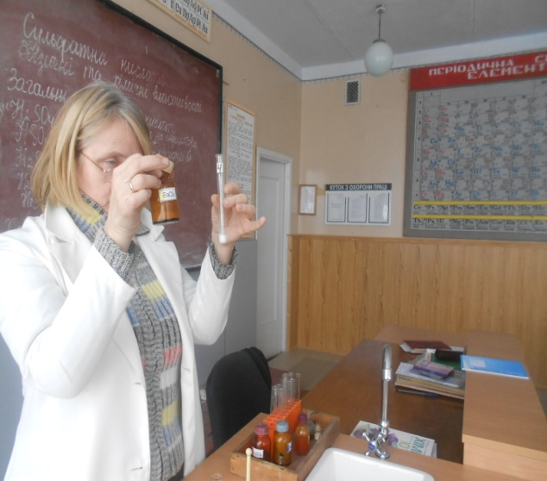
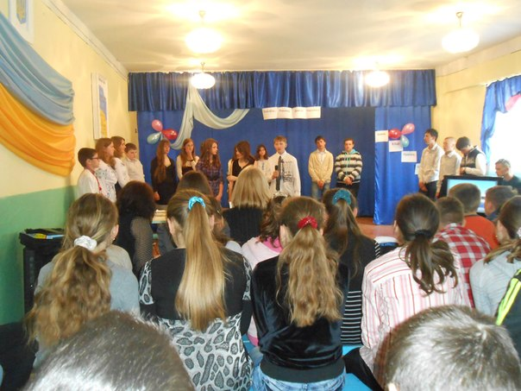
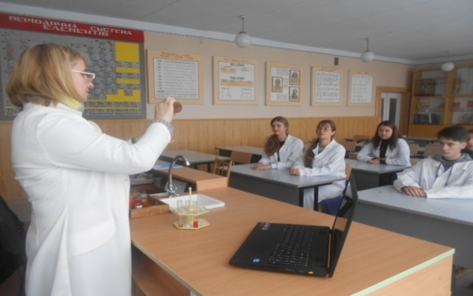
Організація навчання у ЗОШ І-ІІІ ступенів №2 м.Хоростків
Навчальна
Позакласна
методи
форми
форми
методи
Урок
Індивідуальні
Дослідницький
Пояснювально- ілюстративний
Проблемного навчання
групові
Репродуктивний
Пошуковий
Проблемного викладу
Масові форми
(вечори,
олімпіади,
конкурси...)
Дослідницький
Шатровська О.З.

Slide 14

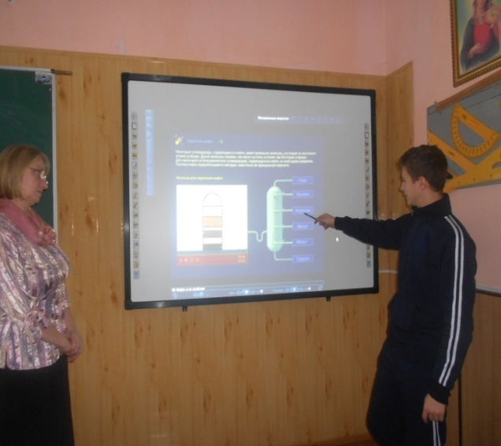
Мультимедійні технології
Графіку
Відео - інформацію
Аудіо - інформацію
Об'єднують в одному продукті
Текст
Анімацію

Slide 15
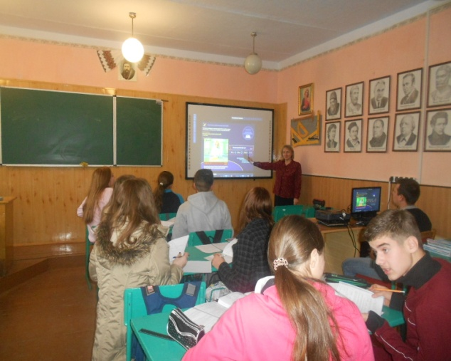


ІКТ в системі інтерактивних технологій
кооперативне
навчання
колективно -
групове
навчання
ситуативне
моделювання
дискусії
робота в парах, групах,
Рольова гра
мікрофон
Шатровська О.З.

Slide 16
Результати моєї діяльності
• 2009-2010 н.р. - Лівіцька Ольга — ІІ місце ІІ етапу
Всеукраїнської олімпіади з хімії - 9 клас.
• 2010-2011 н.р. - Лівіцька Ольга — ІІ місце ІІ етапу
Всеукраїнської олімпіади з хімії - 10 клас.
• 2011-2012 н.р. - Лівіцька Ольга — ІІІ місце ІІІ етапу
Всеукраїнської олімпіади з хімії — 11 клас.
Шатровська О.З.

Slide 17
Результативність навчальних досягнень учнів
Шатровська О.З.

Slide 18

«Блаженна людина, що насичується від плодів своєї праці і шукає в ній утіху»
(Святе Письмо)
Шатровська О.З.

